Slide 1

Tema 3
3.8 – Directivas estructurales – parte 2

Slide 2
Introducción
Ahora vamos a dotar de funcionalidad al trabajo hecho en la presentación anterior.
Además de ver el funcionamiento de las principales directivas estructurales, reforzaremos el concepto de componente.

Slide 3
Principales directivas estructurales
En la primera columna, en lugar de que aparezca en la "Card" texto fijo, tanto en "card-title" como en "card-text" vamos a hacer que el texto venga proporcionado por Angular.
Para ello, crearemos un objeto en BodyComponent que contendrá dos propiedades: una para mostrar un mensaje y otra con el autor del mensaje.
Nota: esto se podría resolver perfectamente sin un objeto, es decir, sólo mediante dos variables pero así trabajamos un poco la parte de los objetos.

Slide 4
Principales directivas estructurales
En el fichero body.component.ts, en la clase BodyComponent. creamos tal objeto:
export class BodyComponent {
frase: any = {
autor: 'Homer Simpson',
mensaje: 'Tendrá todo el dinero del mundo, pero hay algo que jamás podrá comprar: un dinosaurio'
};
constructor() {}
}

Slide 5
Principales directivas estructurales
Y ahora en el fichero body.component.html utilizamos el anterior objeto. Para ello, en la primera columna, reemplazamos el código:
<div class="card-body">
<h5 class="card-title">Primary card title</h5>
<p class="card-text">Some quick example text to build on the card title and make up the bulk of the card's content.</p>
</div>
Por este otro:
<div class="card-body">
<h5 class="card-title">{{frase.autor}}</h5>
<p class="card-text">{{frase.mensaje}}</p>
</div>

Slide 6
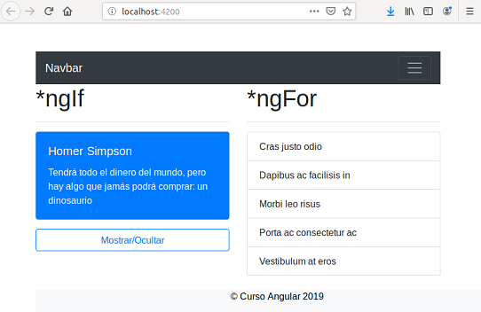
Principales directivas estructurales
Grabamos los cambios y comprobamos el resultado:

Slide 7
ngIf - Principales directivas estructurales
Vamos ahora con el botón Mostrar/Ocultar.
Lo que queremos para la primera columna de nuestro ejemplo es lo siguiente:
  Si el texto está presente y pulsamos el botón, entonces se oculte el texto.
  Y al contrario, si el texto está oculto y pulsamos el botón que el texto se muestre.
Lo anterior lo podemos conseguir con la directiva estructural de Angular llamada ngIf.

Slide 8
ngIf - Principales directivas estructurales
ngIf se utiliza en el elemento HTML que queremos ocultar/mostrar.
Realmente, lo que hace Angular cuando debe ocultar algo con ngIf es eliminarlo del DOM y regenerarlo cuando debe mostrarlo.
A ngIf se le asigna una expresión boolena (cualquier cosa que retorne true o false).

Slide 9
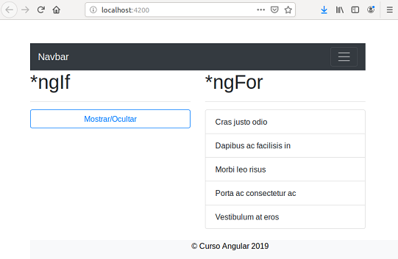
ngIf - Principales directivas estructurales
A modo de prueba: dejad el div de la primera columna como sigue (notad que la directivas van precedidas por un asterisco):
<div *ngIf="false" class="card text-white bg-primary mb-3" style="max-width: 100%;">
Grabamos y comprobaremos que no se muestra el "Card".

Slide 10
ngIf - Principales directivas estructurales
Si ahora cambiamos el valor a true se mostrará de nuevo:
<div *ngIf="true" class="card text-white bg-primary mb-3" style="max-width: 100%;">
Grabamos y comprobaremos que sí se muestra el "Card".

Slide 11
ngIf - Principales directivas estructurales
Ahora bien, para hacer las cosas adecuadamente tenemos que dotar al botón de la funcionalidad necesaria para que asigne un true o un false a la directiva ngIf.
Para ello, en el fichero body.component.ts nos creamos una nueva propiedad que llamaremos "mostrar" y que tendrá asignado el valor "false" por defecto (por lo que de entrada no se verá):
export class BodyComponent {
mostrar = false;
...
}

Slide 12
ngIf - Principales directivas estructurales
A continuación, de nuevo en la plantilla, dejamos el div de la primera columna como sigue:
<div *ngIf="mostrar" class="card text-white bg-primary mb-3" style="max-width: 100%;">
Notad que en este caso ponemos el valor de la propiedad sin el doble par de llaves, ya que no se trata de un databinding, sino de la expresión a evaluar para asignar a ngIf.

Slide 13
ngIf - Principales directivas estructurales
Y ahora modificamos el código del botón de la siguiente manera:
<button (click)="mostrar = !mostrar" class="btn btn-outline-primary btn-block">
Esto último se conoce como binding de eventos. Cuando se pulse sobre el botón Angular leerá el valor que de la propiedad 'mostrar', entonces lo negará, lo guardará y lo asignará a ngIf.
Grabamos y comprobamos el funcionamiento: el texto del “Card” debe mostrarse y ocultarse con cada pulsación del botón.

Slide 14
ngFor - Principales directivas estructurales
ngFor trabaja con arrays y colecciones.
Vamos a definir una propiedad llamada 'colores' en body.component.ts tal que así:
export class BodyComponent {
mostrar = false;
colores: string[] = ['rojo','verde','azul'];
...
}

Slide 15
ngFor - Principales directivas estructurales
Y ahora, en body.component.html, en el div del ngFor, eliminamos todas las etiquetas <li> menos una, por ejemplo menos la primera.
A continuación modificamos esa etiqueta <li> tal que así:
<li *ngFor="let color of colores" class="list-group-item">{{color}}</li>
Notad que el "let" es porque estamos creando una variable de control llamada 'color' la cual tomará en cada iteración uno de los colores del array (secuencialmente el que toque).

Slide 16
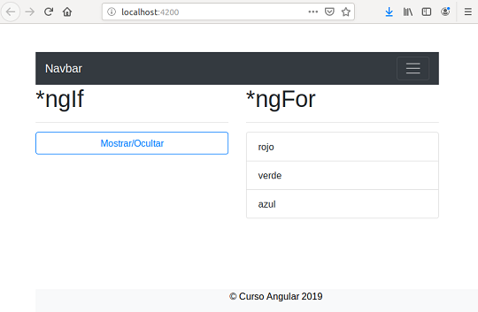
ngFor - Principales directivas estructurales
Grabamos y comprobamos que la salida es como la siguiente:

Slide 17
ngFor - Principales directivas estructurales
ngFor permite adicionar cosas.
Por ejemplo suponed que quisiéramos enumerar los colores; en tal caso podríamos hacer lo siguiente:
<li *ngFor="let color of colores; let i=index" class="list-group-item">{{i+1}} {{color}}</li>

